Slide 1
北キャンパス図書室 オンデマンドガイダンス
北キャンパス図書室と北大図書館の使い方
北海道大学 北キャンパス図書室
2018年4月

Slide 2
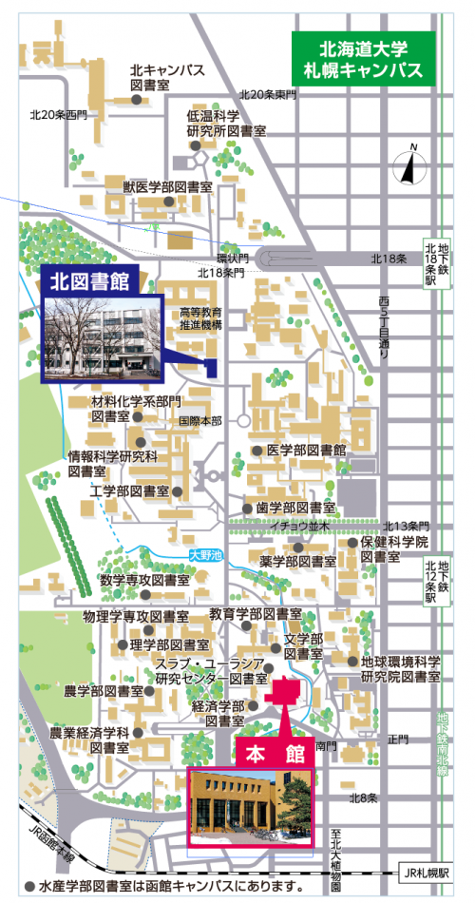
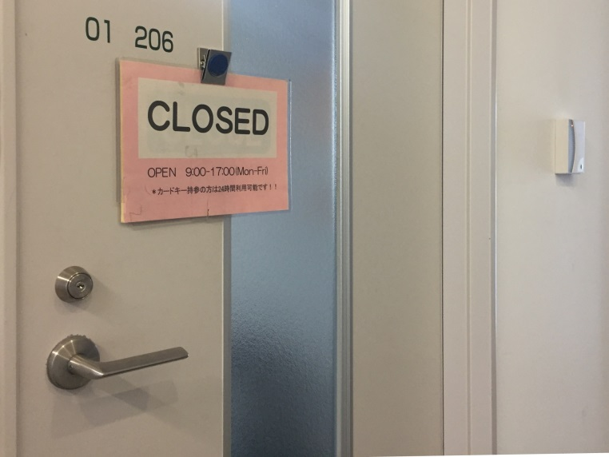
北キャンパス図書室を利用する
北キャンパス図書室はこちら！
開室時間：平日の午前9時から午後5時
* スタッフの休暇時は午後1時まで閉室することも……
もし閉室していても
北キャンパス創成科学研究棟
北キャンパス総合研究棟5号館（この建物）
に研究室がある方で、 学生証もしくは職員証のICカードをお持ちの方は
それを使って、入室できます。

Slide 3
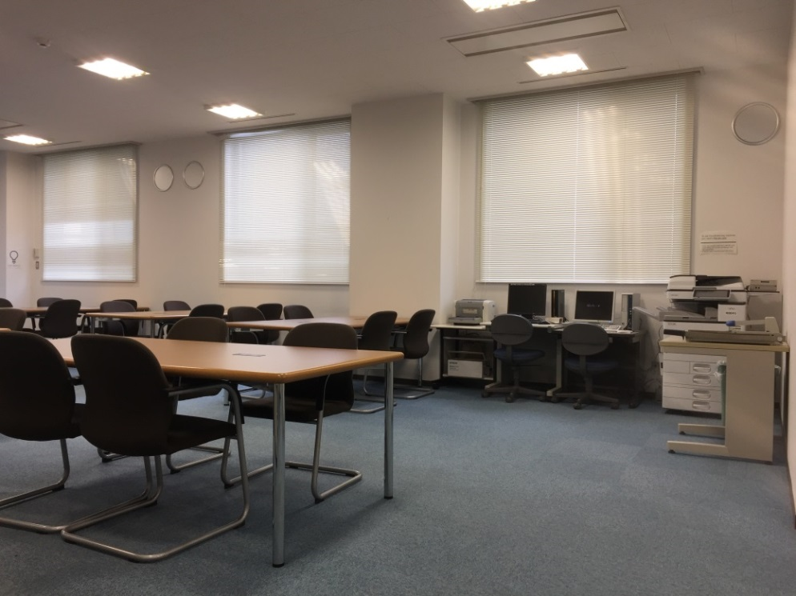
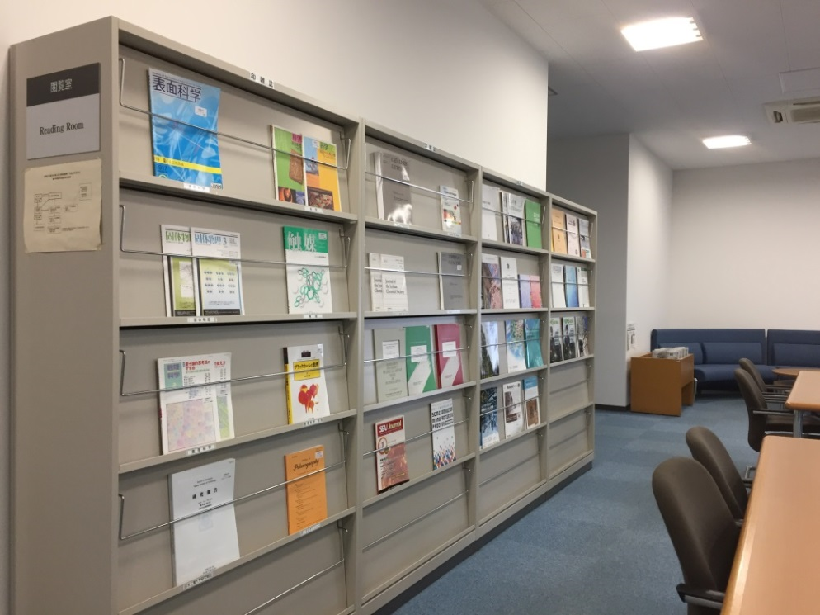
北キャンパス図書室を利用する
閲覧室（入口入って左手）
左から
インターネット用端末＋プリンタ * ID/PWが必要
「北海道大学蔵書目録」にのみ アクセスできる端末 * 自由に利用可能
コピー機
* RICOHカードが必要
新着雑誌
新聞5紙 - 北海道新聞 - 朝日新聞 - 日本経済新聞 - 日刊工業新聞 - 日本農業新聞
閲覧席20席とソファー
Wi-Fiは走っていません。

Slide 4
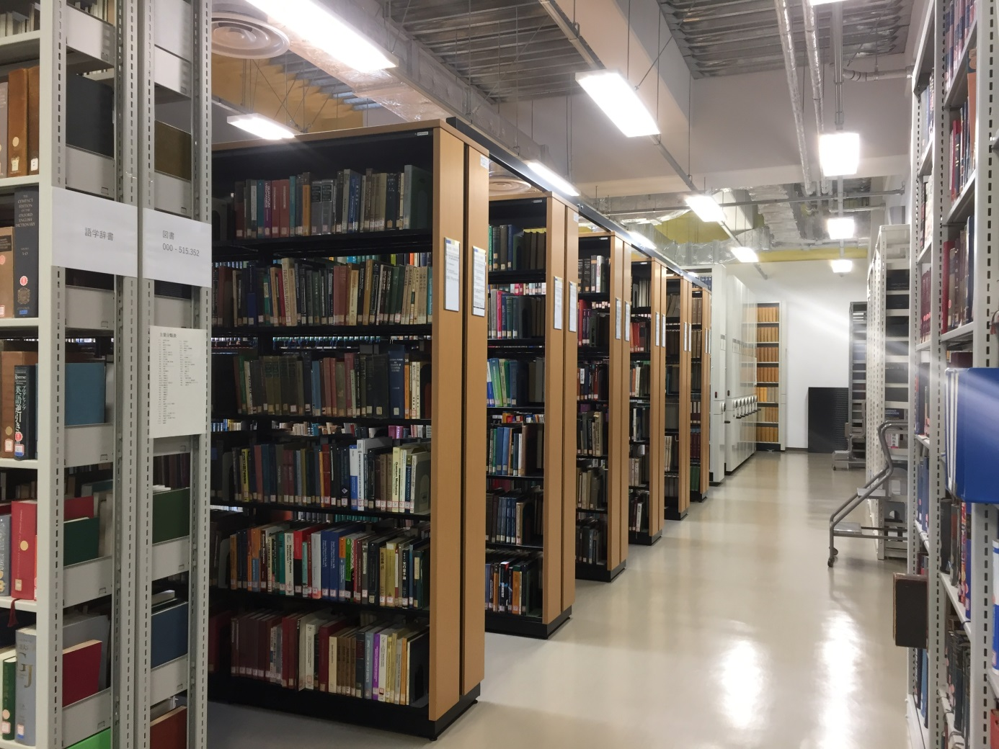
北キャンパス図書室を利用する
図書室（入口入って右手）には21,000冊の蔵書
露文雑誌А→Я
和雑誌
A→Z
図書
“請求記号”順
000→999
欧文雑誌
A→Z
語学辞書
参考図書
これらの資料と、新着雑誌、新聞は、図書室内もしくは
一時持ち出し（その日のうちに返却）でのみ利用可能。

Slide 5
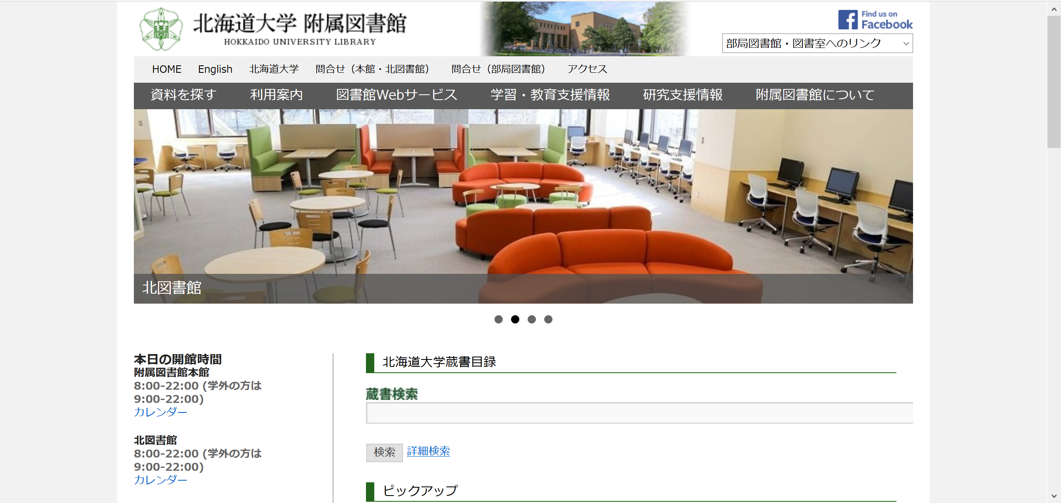
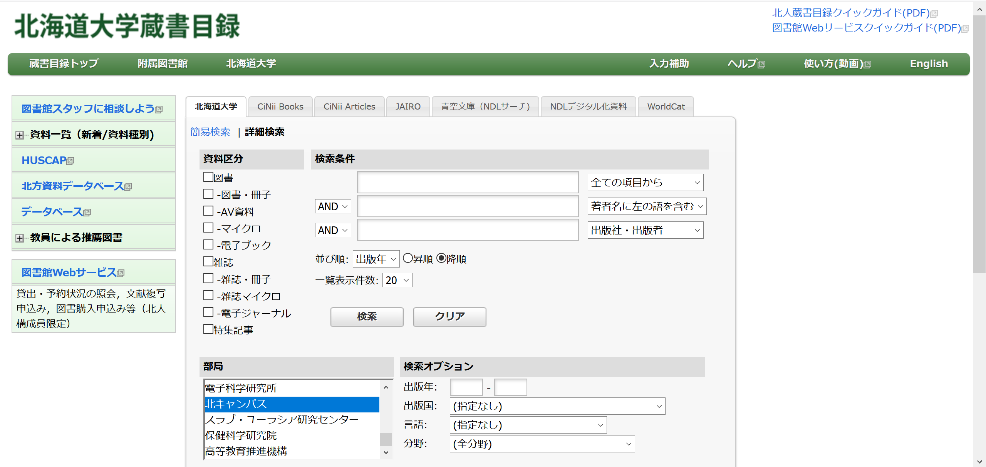
北キャンパス図書室の資料を利用する
https://www.lib.hokudai.ac.jp

Slide 6
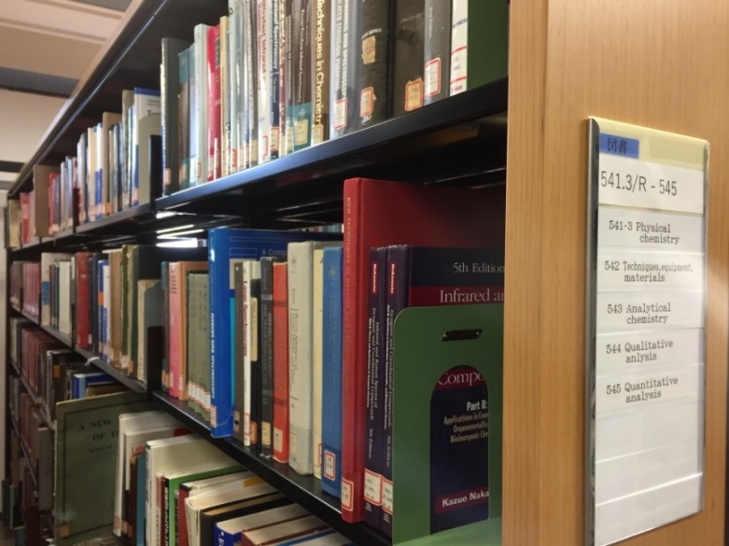
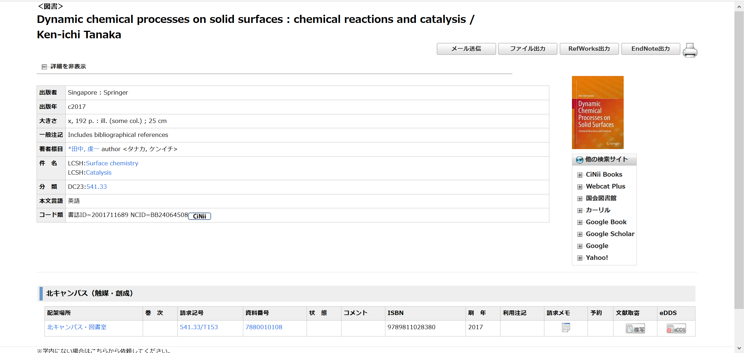
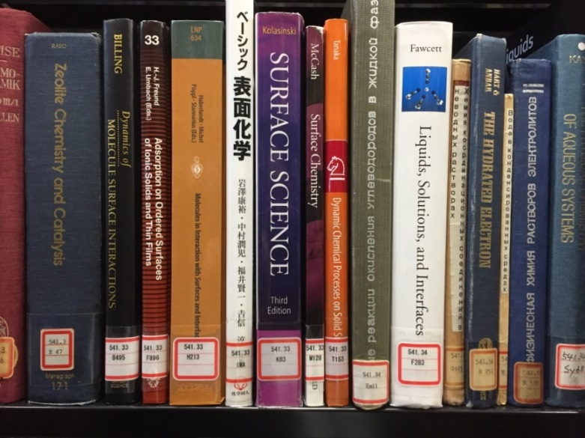
北キャンパス図書室の資料を利用する
選択した資料の詳細情報
図書は“請求記号”順に並んでいます。
“請求記号”は背表紙のラベルにも。
この表示は既に誰かが借りていて
棚にないことを示しています。

Slide 7
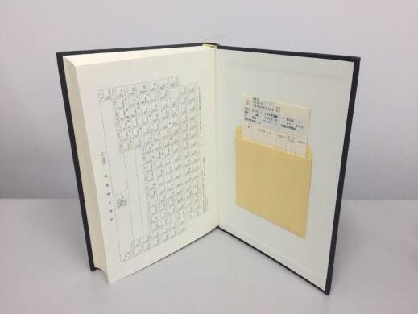
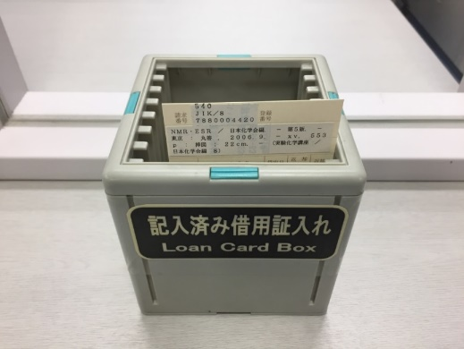
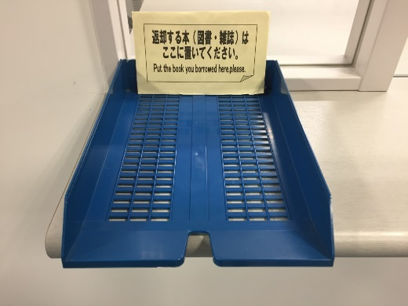
北キャンパス図書室の資料を利用する
資料の貸出と返却
北海道大学にご所属の方は3冊・3週間借りることができます。
スタッフが在席している場合は、資料をお渡しください。
スタッフが不在の場合は、以下のようにお願いします。
資料の貸出
1. ブックポケットから“借用証”を取り出し
2. カードに以下を記入
ご所属
お名前
貸出日
資料の返却
カウンターの青いトレイに置いてください
3. カウンターの“記入済み借用証入れ”に投函してください

Slide 8
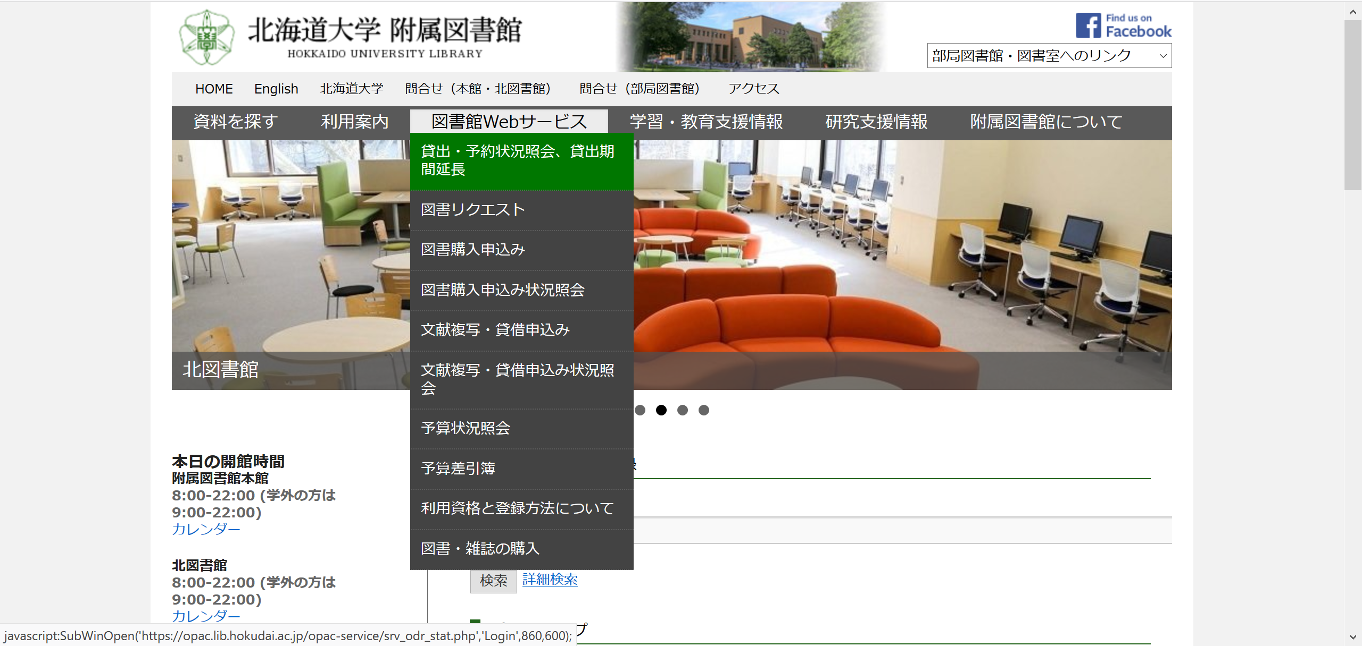
北キャンパス図書室の資料を利用する
貸出期間の延長
北海道大学附属図書館のウェブサイトから貸出期間を延長できます。

Slide 9
北海道大学の他の図書館/室を利用する
学生証、職員証、図書館利用証をお持ちになれば
北大の他の図書館/室を利用できます。
貸出冊数の上限は各図書館/室で別カウントです。 そのため、北キャンパス図書室で3冊借りて、 同時に北図書館で8冊借りることができます。
北キャンパス図書室で借りた資料を
他の図書館/室に返却することはできません。
函館キャンパス（水産学部図書室があります）
にある資料が必要になった場合、 無料で取り寄せることができます。 その場合、スタッフにお知らせください。

Slide 10
TRY
LATER
AND
ASK
ME
ANYTIME:
kitacam@lib.hokudai.ac.jp

